Slide 1
Урок литературного чтения во 2 классе
по рассказу В.Осеевой «Волшебное слово»

Slide 2
Ну-ка, проверь, дружок,
Ты готов начать урок?
Всё ль на месте,
Всё ль в порядке?
Все ли правильно сидят?
Все ль внимательно глядят?
Каждый хочет получать
Только лишь оценку пять.

Slide 3
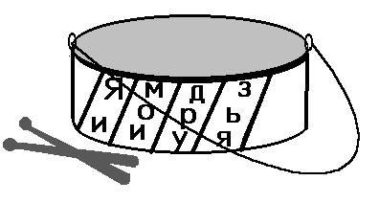
Раздел

Slide 4
Волшебное яблоко.
Волшебное слово.
Волшебное колечко.

Slide 5
Валентина Осеева
(1902-1969)

Slide 6
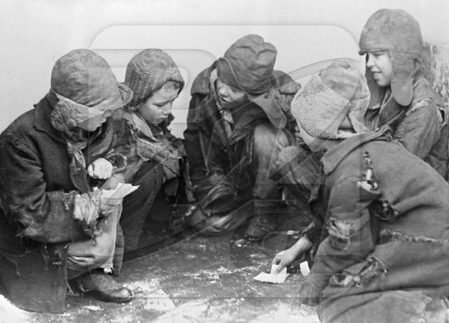
Беспризорный- 1. лишённый надзора,присмотра, 2. ребенок, подросток, не имеющий семьи

Slide 7
В одной из своих книг В.Осеева обратилась к своим читателям с такими словами:
«Дорогие ребята! Когда я была такой, как вы, я любила читать маленькие рассказы. Я любила их за то, что могла читать без помощи взрослых. Один раз мама спросила: – Понравился тебе рассказ? Я ответила: – Не знаю. Я о нём не думала. Мама очень огорчилась. – Мало уметь читать, надо уметь думать, – сказала она. С тех пор, прочитав рассказ, я стала думать о хороших и плохих поступках девочек и мальчиков, а иногда и о своих собственных. И так как в жизни мне это очень помогло, то я написала для вас короткие рассказы, чтобы вам легче было научиться думать.

Slide 8
Притча -
короткий рассказ – поучение,
который учит вежливости, честности,
уважению к людям.

Slide 10
Словарная работа
Сквер
смущённо
стряпает
противень
морщинки
отворил
робко

Slide 11
План
Разговор с Леной.
Беседа за обедом.
Встреча со стариком.
Возвращение в сквер.
Разговор с бабушкой.
1
2
3
4
5

Slide 12
Встреча со стариком
Анализ первой части

Slide 13
Разговор с Леной.
Анализ второй части

Slide 14
Разговор с бабушкой.
Анализ третьей части

Slide 15
Беседа за обедом.
Анализ четвёртой части

Slide 16
«Волшебные» слова – вежливые слова

Slide 17
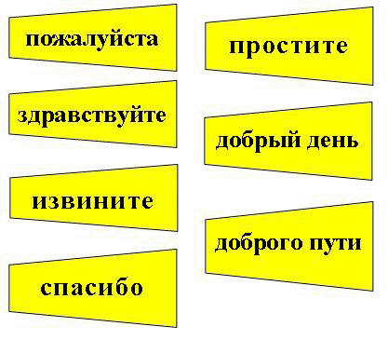

Slide 19
В чём секрет волшебных слов?
От чего в них появляется волшебство?

Slide 20
Вывод:
волшебные слова нужно правильно произносить: спокойно и приветливо, с добротой, иначе они могут потерять своё волшебство.

Slide 21
Возвращение в сквер.
Анализ пятой части

Slide 22
Пословицы
Добрый человек добру и учит.
Добрый человек в добре проживёт век.
Доброе слово путь к сердцу открывает.

Slide 23
Отношения Павлика и окружающих его людей друг к другу
Павлик
Сестра, бабушка,брат
Павлик говорит грубо,
со злостью
Павлик говорит вежливо,
спокойно, с добротой
Отношение к Павлику плохое
Отношение к Павлику хорошее

Slide 24
Главная мысль рассказа -
Поступай с людьми так,
как хочешь чтобы они
поступали с тобой!

Slide 25
Домашнее задание
Приготовить пересказ текста с.87-92.

